Slide 1
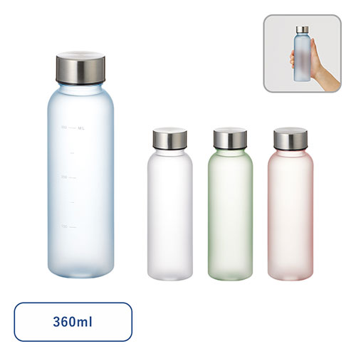
【提案書】
目盛り付フロストボトル360ml
特徴
片手で持ちやすい360mlサイズのフロストボトル。容量目盛りが付いているので、摂取量を確認しながら定期的な水分補給ができます。各種オリジナルノベルティグッズに最適です。
商品写
納期
納期スペース
仕様
カラー展開：ブルー,クリア,グリーン,ピンク
素材：AS、PP、他
サイズ：Φ58×H186(mm)
容量：360ml
包装：PE袋、紙箱
備考：取説付(紙箱面)、食品衛生検査済
お見積
お見積りスペース

